Slide 1
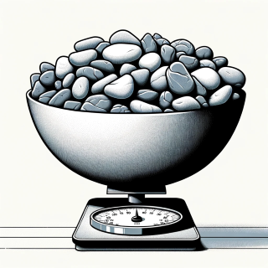
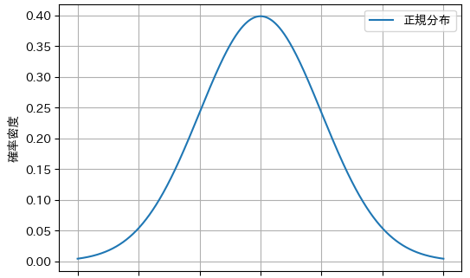

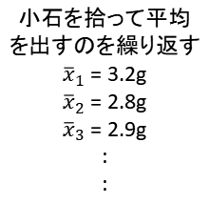

100個の小石の重さの平均 ${\overline{x}}_{i}$
小石を拾って平均 を出すのを繰り返す
${\overline{x}}_{1}$ = 3.2g
$${\overline{x}}_{2}$$ = 2.8g
$${\overline{x}}_{3}$$ = 2.9g
:
:
${\overline{x}}_{i}$の分布が正規分布に!

